Slide 1
2025 新高考Ⅰ卷压轴题解析
三角函数最值 · 存在性证明 · 参数最值（minimax）
2025 年普通高等学校招生全国统一考试（新高考Ⅰ卷）· 数学 第 19 题
设 f(x) = 5cos x − cos 5x
答案：max f = 3√3 （x = π/6 处取得） b(min) = 3√3
解答与数值复核：DeepSeek

Slide 2
一、题目原文
01
设函数 f(x) = 5cos x − cos 5x。
（1）
求 f(x) 在区间 [0, π/4] 上的最大值；
（2）
给定 θ ∈ (0, π)，设 a 为实数，证明：存在 y ∈ [a−θ, a+θ]，使得 cos y ≤ cos θ；
（3）
若存在 φ，使得对任意 x，都有 5cos x − cos(5x+φ) ≤ b，求 b 的最小值。
三问递进：闭区间最值 → 集合存在性 → 含参极小极大（minimax）。第（3）问为全卷压轴，对逻辑推理与分类讨论要求最高。
来源：2025 年普通高等学校招生全国统一考试（新高考Ⅰ卷）数学 · 第 19 题

Slide 3
二、题目背景与考点分析
02
核心考点
思想方法
难点定位
· 三角恒等变形：和差化积公式
· 导数与单调性讨论
· 余弦不等式的区间刻画
· 含参最值的临界点分类
· 量词转化（minimax 结构）
· 化归与转化
· 分类讨论
· 对称性与周期性
· 最坏情况覆盖（覆盖半径）
· 先给普遍下界，再构造取到
· 存在 φ 与 任意 x 双层嵌套
· 不能直接固定 φ，须先内后外
· 转化为 min(φ) max(x)
· 易错：把端点值 4 当作最大值
· 临界点分两族，须判断谁取最大
三问之间的逻辑链
第（1）问 导数分析 → 内部极大值点 x = π/6，最大值 3√3
第（2）问 余弦不等式的区间刻画 → “坏区间”长度与半径的比较 → 存在性
第（3）问 量词转化 → 临界点两族 → 六个候选点覆盖 ⟹ b(min) = 3√3
考点定位：三角函数 · 导数的应用 · 不等式恒成立与存在性 · 参数最值

Slide 4
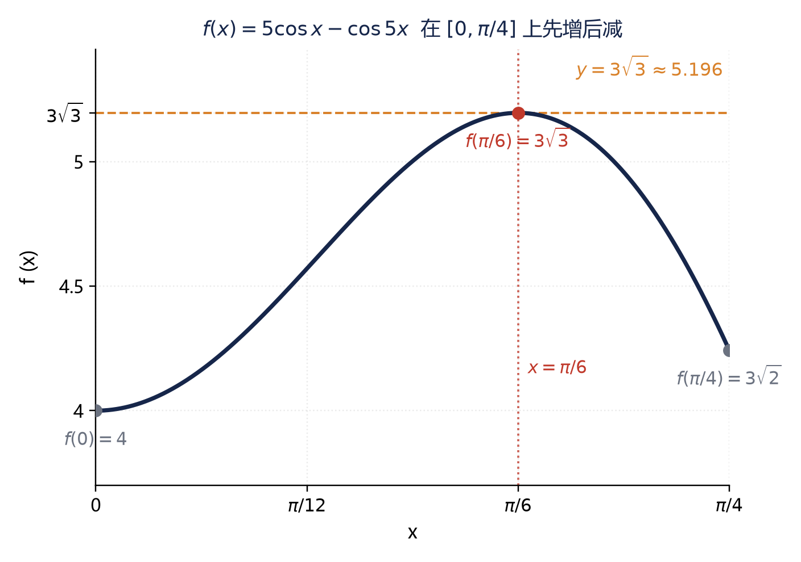
三、第（1）问：导数分析与最值求解
03
① 求导
f′(x) = −5sin x + 5sin 5x = 5(sin 5x − sin x)
② 和差化积（关键一步）
sin 5x − sin x = 2cos 3x · sin 2x
⟹ f′(x) = 10cos 3x · sin 2x
③ 符号判定
x ∈ [0, π/4] ⟹ sin 2x ≥ 0；cos 3x ≥ 0 ⟺ x ≤ π/6
④ 单调性
[0, π/6] 递增，[π/6, π/4] 递减 ⟹ x = π/6 是唯一极大值点
⑤ 端点与极值比较
f(0) = 4 f(π/6) = 3√3 ≈ 5.196 f(π/4) = 3√2 ≈ 4.243
结论
最大值 3√3 ≈ 5.196，在 x = π/6 处取得
端点值 4 与 3√2 均小于它
易错提醒：闭区间最值必须同时比较端点值与内部临界点值

Slide 5
四、第（2）问：存在性证明（反证法）
04
命题：给定 θ ∈ (0, π) 与实数 a，存在 y ∈ [a−θ, a+θ] 使 cos y ≤ cos θ。
关键刻画：cos y > cos θ ⟺ 存在整数 k，使 |y − 2kπ| < θ
证明步骤（反证法）
几何直观：长度与半径的冲突
① 化归：取整数 k 使 |b| ≤ π，b = a − 2kπ（余弦以 2π 为周期）
② 反设：区间内处处 cos y > cos θ，即 [b−θ, b+θ] 整体落入“坏区间”
③ 结构：坏区间 (2mπ−θ, 2mπ+θ) 两两不相交（因 2θ < 2π），故只能落入同一个
④ 比较：区间与坏区间等长（均为 2θ），端点比较得 b = 2mπ；又 |b| ≤ π，故 b = 0
⑤ 矛盾：此时区间为 [−θ, θ]，却要求它含于开区间 (−θ, θ) —— 不可能
满足 cos y > cos θ 的点集是一列“坏区间”
(2kπ − θ, 2kπ + θ)
每个坏区间的长度恰为 2θ，与待考察区间等长；
相邻坏区间中心相距 2π > 2θ，彼此不连通。
因此一个长度 2θ 的区间无法真正“躲进”坏区间内部，总有部分落在外面 —— 露出的点即满足 cos y ≤ cos θ。
结论
假设不成立，故存在 y ∈ [a−θ, a+θ] 使得 cos y ≤ cos θ，命题得证。
方法提炼：存在性命题 → 区间与水平集相交 → 比较“区间长度”与“覆盖半径”

Slide 6
五、第（3）问（上）：量词转化与临界点两族
05
第一步：把“存在 φ，对任意 x”转化为极小极大问题
记 h(φ, x) = 5cos x − cos(5x+φ)，M(φ) = max(x) h(φ, x)，则
b(min) = min(φ) M(φ) = min(φ) max(x) [ 5cos x − cos(5x+φ) ]
第二步：求 M(φ) —— 临界点分两族
两族临界点的来历
h′(φ, x) = 10cos((6x+φ)/2) · sin((4x+φ)/2) = 0
族 Ⅰ：5x + φ ≡ x (mod 2π)
⟹ x = (2kπ − φ)/4，取值 = 4cos x ≤ 4
族 Ⅱ：5x + φ ≡ −x + π (mod 2π) ★
⟹ x = (π − φ + 2kπ)/6，取值 = 6cos x
因为 4 < 3√3 ≈ 5.196，族 Ⅰ 的点永远不是最大值点，所以
M(φ) = 6 · max(k) cos[(π − φ + 2kπ)/6]
用 sin A = sin B ⟺ A ≡ B 或 A ≡ π − B (mod 2π)：
① 对应 5x + φ ≡ x：
此时 cos(5x+φ) = cos x，故 h = 5cos x − cos x = 4cos x
② 对应 5x + φ ≡ −x + π：
此时 cos(5x+φ) = −cos x，故 h = 5cos x + cos x = 6cos x
两个方程各自给出等间距的候选点：族 Ⅰ 步长 π/2，族 Ⅱ 步长 π/3。
于是连续优化被降为候选点上的离散枚举。
要点：max 与 min 的顺序不可颠倒 —— 先固定 φ 求 x 的最大值，再对 φ 取最小

Slide 7
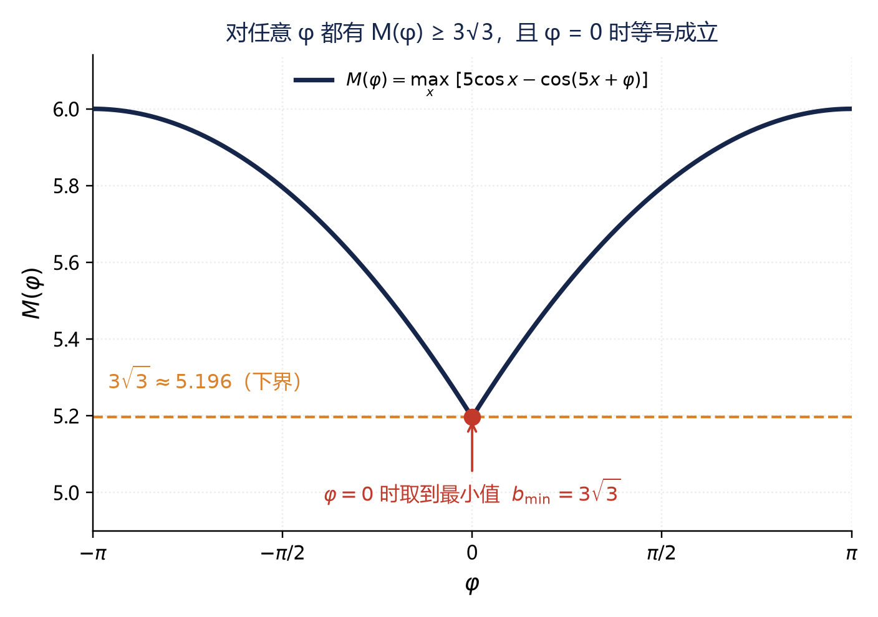
六、第（3）问（下）：普遍下界与最终答案
06
① 六个候选点（k = 0, 1, …, 5）
y(k) = (π − φ)/6 + kπ/3，相邻间隔均为 π/3
六个点均匀分布在一个周期上，故离 0（模 2π）最近的那个距离不超过 π/6。
② 普遍下界（对任意 φ 成立）
M(φ) ≥ 6·cos(π/6) = 6 × (√3/2) = 3√3
即：无论 φ 取何值，都迫使 b ≥ 3√3。
③ 下界可达（取 φ = 0）
此时 h(0, x) = 5cos x − cos 5x = f(x)，而 max f = 3√3，
故 b = 3√3 确实可行。
最终结论
b(min) = 3√3 ≈ 5.196
等号在 φ = 0（mod 2π/3）时成立，此时 M(0) = 3√3
上界（构造 φ = 0）与下界（任意 φ 均 ≥ 3√3）配合，即得最小值

Slide 8
七、数值复核与常见错误辨析
07
常见错误：b(min) = 4
正确结论
错误来源：只见 f(0) = 4，把端点值当成了最大值。
取 b = 4、φ = 0、x = π/6：
5cos(π/6) − cos(5π/6) = 3√3 ≈ 5.196 > 4
即 b = 4 时条件被破坏，4 不是可行值。
max(x) f(x) = 3√3 ≈ 5.196 > 4
min(φ) M(φ) = 3√3
⟹ b(min) = 3√3 ≈ 5.196
与第（1）问的最大值一致，体现三问的内在统一。
数值复核（numpy 独立验证，全部一致）
max f 在 [0, π/4]（200 万点网格）
5.1961524227
3√3 = 5.1961524227
f(0), f(π/6), f(π/4)
4, 5.1961524, 4.2426407
4, 3√3, 3√2
min(φ) M(φ)（φ 步长 0.001）
5.19615（在 φ = 0 处）
3√3
第（2）问：6440 组系统网格 + 2 万组随机
0 例反例
命题成立
复核方式：numpy 网格/解析临界点双重验证；结论 b(min) = 3√3

Slide 9
八、方法总结与思维提升
08
问
核心方法
关键步骤
结论
（1）
导数法 + 端点比较
f′ = 10cos 3x·sin 2x；x = π/6 为唯一极大值点；比较 3√3, 4, 3√2
最大值 3√3
（2）
反证法 + 余弦水平集刻画
cos y > cos θ ⟺ 存在 k 使 |y − 2kπ| < θ；区间无法整体落入等长的坏区间
存在性成立
（3）
Minimax 转化 + 临界点分类
b(min) = min(φ) max(x) h；临界点两族；族 Ⅱ 六点均布，最近者距 0 不超过 π/6
b(min) = 3√3
可迁移的解题策略
① “存在 + 任意”嵌套 → 极小极大：写出 min(φ) max(x)，先内后外，顺序不可颠倒。
② 含参三角函数 ⇒ 用 sin A = sin B 的两支解出等间距候选点，把连续问题离散化。
③ 均布覆盖原理：n 个间隔 2π/n 的点，任意实数与最近点的距离不超过 π/n。
④ 先证普遍下界（覆盖 / 最坏情况），再构造取到 —— 极小极大的标准范式。
压轴题的层次感：每一问都为下一问铺路；警惕“端点即最值”的错觉

